Slide 1



基于信誉的信任模型研究
马程伟
2015.04

Slide 2
主要内容
一
信用、信任和信誉的关系
二
基于信誉的信任模型研究

Slide 3
1 信用、信任和信誉的关系
1.1 基本概念——词源学
信任在词源学上三种含义：（1）相信并加以任用；（2）任随, 听凭；（3）相信而敢于托付。
信用在词源学上有四种含义：（1）以诚信使用人；（2）相信和采用；（3）以能履行跟人约定的事情而取得信任。
信誉在词源学上有两个相近的含义：（1）诚实而守信用的声誉；（2）信用和声誉。

Slide 4
1 信用、信任和信誉的关系
1.1 基本概念——市场交易
信任事实上就是一个交易主体对另一交易主体守信行为的肯定预期。
信用指的是一种交易行为, 又称信用行为, 信用行为属于交易主体义务的内容, 体现于自觉如实履行支付成本的行为中。
信誉是交易主体由于长期的、多次的在交易中的守信行为, 使包括他的身份、 守法情况、 经营情况、 产品质量、 服务情况和银行信用情况等内容得到社会普遍认可、肯定, 所带来的可以信任的声誉。

Slide 5
1 信用、信任和信誉的关系
1.2 信用、信任与信誉的区别
区别 | 信任 | 信用 | 信誉
发生时序 | 交易前 | 交易中或交易后 | 长期积累
产生来源 | 交易对象 （当前交易） | 交易主体本身 | 交易对象 （历史交易）
可逆性 | 可逆 | 可逆 | 不可逆
对交易的影响方式 | 当前信任直接影响当前交易是否进行 | 当前信用行为影响未来交易是否进行 | 当前信誉间接影响当前交易是否进行

Slide 6


1 信用、信任和信誉的关系
1.3 信用与信誉之间的联系
信任
增强
产生交易
良
环
性
循
信誉
信用
长期在交易中守信

Slide 7
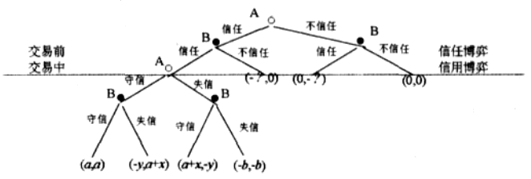
1 信用、信任和信誉的关系
1.4 交易博弈树
纳什均衡：一种策略组合，使得每个参与人的策略是对其他参与人策略的最优反应。
囚徒困境：个人最佳选择并非团体最佳选择。
帕累托最优：团体利益最大化。

Slide 8
1 信用、信任和信誉的关系
1.4 交易博弈树——结论
信任问题与信用问题的一致性——通过信任模型的研究可以解决信用问题。
走出囚徒困境的方法：重复交易，“团体” 组织形式，签订合同，改变参与者的偏好。——通过重复交易得到的信誉可以成为构建信任模型的基础。
同时博弈时的“威胁措施”——激励相容机制

Slide 9
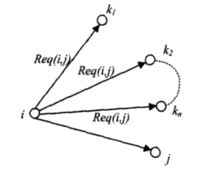
2 基于信誉的信任模型研究
2.1 基本运行机理——Step1
请求：节点 i 通过广播向网络中提出对节点 j 的信誉查询请求 Req( i, j)。

Slide 10
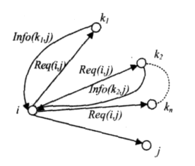
2 基于信誉的信任模型研究
2.1 基本运行机理——Step2
反馈：当网络中的节点收到这个请求后，检查自己是否与节点 j 直接交易过。如果没有，则忽略该请求；否则，设该节点将这些历史信息Info( k, j) 发送给节点 i。

Slide 11


2 基于信誉的信任模型研究
2.1 基本运行机理——Step3
计算：当节点 i 将所有返回的信息Info(k,j)收集起来后, 根据自己对目击节点的可信度 C( i, k)，形成推荐信任度 R( k , j) ，再结合自己对节点 j 的理解 Info(i,j)计算 j 的可信度 T( i, j)。

Slide 12
2 基于信誉的信任模型研究
2.1 基本运行机理——Step4
更新：当节点 i 与节点 j 交易之后，节点 i 就得更新对 j的新的交易信息， 这些信息不仅用于修改 Info(i, j)，还用来调整节点 i 对其他节点k 的可信度C( i, k)，并将最新的 T( i,j) 发送到指定的存储系统中。

Slide 13

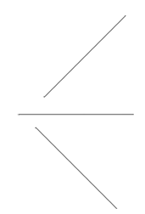




2 基于信誉的信任模型研究
2.2 现有研究方向
局部信任度全局聚合
信任度
增加交易环境因素
基于经验和概率统计方法
量化主观信任

Slide 14

2 基于信誉的信任模型研究
2.2 现有研究方向
参与层次（推荐是否积极）
激励相容机制
设置门槛值
可信度（推荐是否可信）
如果节点J在信誉系统中采用不参与的策略，则其它节点接受到来自节点J的信誉信息查询请求时会以较低的概率回答该请求。
如果节点J 积极地提供不诚实的推荐，那么节点i就会忽略其信任查询请求。

Slide 15
2 基于信誉的信任模型研究
2.3 论文思路
基于信用数据的信任模型
资金流
资金是否已由买家转移到卖家
交易是否完成
“信誉”（主观信任）
信用数据
物流
物流
“信用数据”（客观信任）
商品是否已由卖家转移到买家
是否有退货现象出现（原因）
信息流
信息流

Slide 16

2 基于信誉的信任模型研究
2.3 论文思路
基于信用数据的阿里金融信任模型
点击添加文本
交易数据
参与约束机制
无融资历史的商户
点击添加文本
交易双方都有利可图
物流
数据类型
运行机制
融资数据
激励相容机制
点击添加文本
守信得到的回报高于不守信得到的回报
有融资历史的商户

Slide 17
Thank you for listenning
and
appreciate your advising!

